Slide 1


Slide 2


LUIZ HENRIQUE NÉIA GIAVINA-BIANCHI
Procurador do Legislativo da Câmara Municipal de Jacarezinho desde 2010;
Graduado em Direito pela UENP;
Pós-Graduado em Direito Civil e Direito Processual Civil pela FAESO;
Pós-Graduado em Gestão Pública pela UEPG;
Pós-Graduado em Direito Administrativo pela UENP;
Pós-Graduado em MBA em Nova Lei de Licitações pela UNYPÓS;
Pós-Graduado em Direito Municipal pela ESA;
Pós-Graduado em Lei Geral de Proteção de Dados pela LEGALE;
Pós-Graduado em MBA em Nova Lei de Licitações pela PÓLIS CIVITAS/TCE-PR;
Pós-Graduado em Direito e Processo Constitucional pela LEGALE;
Pós-Graduado em Advocacia na Fazenda Pública pela LEGALE;
Mestre em Ciência Jurídica pela UENP.

Slide 3
Dispensa e Inexigibilidade Eletrônicas

Slide 4


Período:
Das 14h00min até 17h00min

Slide 5
Dispensa e Inexigibilidade Eletrônicas
1 Normatizações exigidas pela Lei 14.133/21
2 Apresentação da Minuta do Ato local para Implantação da Dispensa
3 Fornecimento das Normativas para uso local
4 Passo a passo para implantação da Dispensa
5 Processo Físico de Dispensa
6 Dispensa Eletrônica (IN 67/2021)
7 Roteiro processual
8 Falhas recorrentes
9 Riscos e cuidados
10 Tira dúvidas e recomendações

Slide 6
Governança e Planejamento

Slide 7
Fundamentos Legais da Transparência Pública
CRFB -“Art. 1º [...] Parágrafo único. Todo o poder emana do povo, que o exerce por meio de representantes eleitos ou diretamente, nos termos desta Constituição”
Daí se extraem dois princípios:
O republicano, que impõe um governo fundado em leis e não nos interesses egoísticos dos ocupantes da função pública ou de seus correligionários;
O democrático, que confere ao povo a titularidade do poder cujo exercício é parcialmente relegado aos representantes.
Direito administrativo / Irene Patrícia Nohara. –9. ed. –São Paulo: Atlas, 2019.

Slide 8
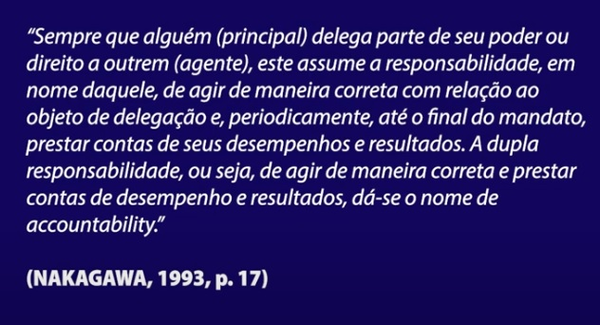
Se Todo Poder Emana do Povo...

Slide 9

Accountability
Palavra sem correspondente exato na língua portuguesa, mas que se aproxima ao termo de “RESPONSABILIZAÇÃO”
Representa o binômio:
Responsabilidade de agir de maneira correta, e;
Prestar conta à sociedade pelos resultados atingidos.

Slide 10
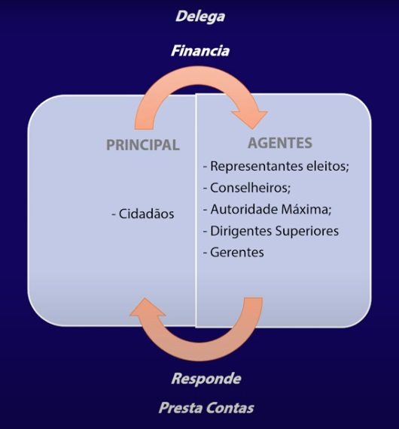
Relação cidadão e agentes públicos
Conflitos em razão de:
Comportamento oportunístico do agente que busca se beneficiar ao usar o poder, e;
Assimetria Informacional
Fonte: https://www.youtube.com/embed/f9JbY0BoJ3M?rel=0

Slide 11

Para diminuir esse conflito surge a GOVERNANÇA
Governança:
Significa Direção
Corresponde à capacidade do Gestor em planejar e formular políticas públicas, bem como efetivá-las.
Verbos: Avaliar, dirigir e monitorar
Para isso ela precisa diminuir a assimetria informacional!
Fonte: https://www.youtube.com/embed/f9JbY0BoJ3M?rel=0

Slide 12

Evolução da governança no Brasil
Plano Diretor (1995)
EC 19/1998
IN Conjunta CGU/MPOG n. 1/2016
Decreto 9.203/2017
Acórdão TCE n. 2.622/2015 - P

Slide 13
O que é governança?
É a aplicação de práticas de liderança, de estratégia e de controle, que permitem aos mandatários de uma organização pública e às partes nela interessadas avaliar sua situação e demandas, direcionar a sua atuação e monitorar o seu funcionamento, de modo a aumentar as chances de entrega de bons resultados aos cidadãos, em termos de serviços e de políticas públicas.
Autor: Professor Paulo Alves

Slide 14
LEI 14.133/2021 NOVA LEI DE LICITAÇÕES E CONTRATOS
Art. 11. O processo licitatório tem por objetivos:
Parágrafo único. A alta administração do órgão ou entidade é responsável pela governança das contratações e deve implementar processos e estruturas, inclusive de gestão de riscos e controles internos, para avaliar, direcionar e monitorar os processos licitatórios e os respectivos contratos, com o intuito de alcançar os objetivos estabelecidos no caput deste artigo, promover um ambiente íntegro e confiável, assegurar o alinhamento das contratações ao planejamento estratégico e às leis orçamentárias e promover eficiência, efetividade e eficácia em suas contratações.

Slide 15
Acórdão TCE/PR n. 894/2022 - Pleno
Trata o presente expediente de Homologação de Recomendações (...) com o objetivo de averiguar a situação da governança das contratações com foco nos mecanismos de liderança, estratégia e controle, a fim de verificar a existência de diretrizes, processos e estruturas necessários para avaliar, direcionar e monitorar os processos licitatórios e os respectivos contratos, para que seja possível identificar os pontos mais vulneráveis e induzir melhorias nessa área. (...)

Slide 16
Acórdão TCE/PR n. 894/2022 - Pleno
Com base nas evidências colhidas no curso da fiscalização, verificou-se que a alta administração dos órgãos fiscalizados não implementou a governança das contratações, devido à constatação dos seguintes achados:
ausência de avaliação formal da estrutura de recursos humanos da área de contratações;
ausência de política de capacitação anual dos servidores que integram a área de contratações;
ausência de objetivos para o desempenho da gestão das contratações e de mecanismos de controle de tais objetivos;

Slide 17
Acórdão TCE/PR n. 894/2022 - Pleno
(iv) deficiências na liderança organizacional em aprovar plano de trabalho contemplando avaliação de controles internos na área de contratações e avaliar os seus resultados;
(v) ausência de Plano de Contratações Anual;
(vi) ausência de gestão de riscos nas contratações;
(vii) deficiência na transparência dos processos de contratações públicas.

Slide 18


TCE-PR orienta Unioeste a aprimorar seus procedimentos de compras e contratações
O Tribunal de Contas do Estado emitiu 17 recomendações à Universidade Estadual do Oeste do Paraná (Unioeste) para orientar essa instituição de ensino superior pública a aperfeiçoar a governança e a conformidade dos requisitos legais relativos ao planejamento, à definição e à precificação dos objetos de suas compras e contratações de produtos e serviços.
A equipe de trabalho analisou a política de governança das contratações da Unioeste, sob o aspecto da gestão por competência, planejamento e racionalização de gastos e processos; as normativas adotadas pela entidade, a fim de garantir a individualização de atribuições e responsabilidades; e o cumprimento de normativas relativas a planejamento, definição de objeto e sua precificação.
https://www1.tce.pr.gov.br/noticias/tce-pr-orienta-unioeste-a-aprimorar-seus-procedimentos-de-compras-e-contratacoes/12303/N

Slide 19
Dispensa presencial com base na Lei 14.133/21

Slide 20
Dispensa presencial
Em último caso faça dispensa presencial! Justifique exaustivamente!;
Faça a cotação de preços com base no Artigo 23 da Lei nº. 14133/21;
Solicite parecer contábil;
Solicite parecer jurídico se for o caso;
Regulamente o tema, conforme a sistemática abaixo;
Siga o regulamento ao pé da letra;
Após a cotação dos preços, abra uma espécie de chamamento público no site do órgão, avise formalmente o maior número de fornecedores possível, aguarde 3 dias para obter novas propostas, contrate a proposta mais vantajosa;
Se for muito, muito urgente, se houver regulamento, faça a contratação com base no Artigo 95,§2º, devidamente justificado. Cuidado para não transparecer falta de planejamento.

Slide 21
Dispensa eletrônica com base na IN 67/2021 SEGES/ME

Slide 22
Documentos mínimos para a dispensa eletrônica
Art. 5º O procedimento de dispensa de licitação, na forma eletrônica, será instruído com os seguintes documentos, no mínimo:
I - documento de formalização de demanda e, se for o caso, estudo técnico preliminar, análise de riscos, termo de referência, projeto básico ou projeto executivo;
II - estimativa de despesa, nos termos da Instrução Normativa nº 65, de 7 de julho de 2021, da Secretaria de Gestão da Secretaria Especial Desburocratização, Gestão e Governo Digital do Ministério da Economia;
III - parecer jurídico e pareceres técnicos, se for o caso, que demonstrem o atendimento dos requisitos exigidos;
IV - demonstração da compatibilidade da previsão de recursos orçamentários com o compromisso a ser assumido;
V - comprovação de que o contratado preenche os requisitos de habilitação e qualificação mínima necessária;
VI - razão de escolha do contratado;
VII - justificativa de preço, se for o caso; e
VIII - autorização da autoridade competente.
§ 4º, somente será exigida a previsão de recursos orçamentários, nos termos do inciso IV do caput, quando da formalização do1º Na hipótese de registro de preços, de que dispõe o inciso IV do art. contrato ou de outro instrumento hábil.
§ 2º O ato que autoriza a contratação direta deverá ser divulgado e mantido à disposição do público em sítio eletrônico oficial do órgão ou entidade promotora do procedimento.
§ 3º A instrução do procedimento poderá ser realizada por meio de sistema eletrônico, de modo que os atos e os documentos de que trata este artigo, constantes dos arquivos e registros digitais, serão válidos para todos os efeitos legais.
INSTRUÇÃO NORMATIVA SEGES/ME Nº 67, DE 8 DE JULHO DE 2021

Slide 23
Informações inseridas no sistema
Art. 6º O órgão ou entidade deverá inserir no sistema as seguintes informações para a realização do procedimento de contratação:
I - a especificação do objeto a ser adquirido ou contratado;
II - as quantidades e o preço estimado de cada item, nos termos do disposto no inciso II do art. 5º, observada a respectiva unidade de fornecimento;
III - o local e o prazo de entrega do bem, prestação do serviço ou realização da obra;
IV - o intervalo mínimo de diferença de valores ou de percentuais entre os lances, que incidirá tanto em relação aos lances intermediários quanto em relação ao lance que cobrir a melhor oferta;
V - a observância das disposições previstas na Lei Complementar nº 123, de 14 de dezembro de 2006.
VI - as condições da contratação e as sanções motivadas pela inexecução total ou parcial do ajuste;
VII - a data e o horário de sua realização, respeitado o horário comercial, e o endereço eletrônico onde ocorrerá o procedimento.
Parágrafo único. Em todas as hipóteses estabelecidas no art. 4º, o prazo fixado para abertura do procedimento e envio de lances, de que trata o Capítulo III, não será inferior a 3 (três) dias úteis, contados da data de divulgação do aviso de contratação direta.
INSTRUÇÃO NORMATIVA SEGES/ME Nº 67, DE 8 DE JULHO DE 2021

Slide 24
Divulgação da dispensa eletrônica
Art. 7º O procedimento será divulgado no Comprasnet 4.0 e no Portal Nacional de Contratações Públicas – PNCP, e encaminhado automaticamente aos fornecedores registrados no Sistema de Registro Cadastral Unificado - Sicaf, por mensagem eletrônica, na correspondente linha de fornecimento que pretende atender.
INSTRUÇÃO NORMATIVA SEGES/ME Nº 67, DE 8 DE JULHO DE 2021

Slide 25
Encaminhamento de propostas
Art. 8º O fornecedor interessado, após a divulgação do aviso de contratação direta, encaminhará, exclusivamente por meio do Sistema de Dispensa Eletrônica, a proposta com a descrição do objeto ofertado, a marca do produto, quando for o caso, e o preço, até a data e o horário estabelecidos para abertura do procedimento, devendo, ainda, declarar, em campo próprio do sistema, as seguintes informações:
I - a inexistência de fato impeditivo para licitar ou contratar com a Administração Pública;
II - o enquadramento na condição de microempresa e empresa de pequeno porte, nos termos da Lei Complementar nº 123, de 2006, quando couber;
III - o pleno conhecimento e aceitação das regras e das condições gerais da contratação, constantes do procedimento;
IV - a responsabilidade pelas transações que forem efetuadas no sistema, assumindo como firmes e verdadeiras;
V - o cumprimento das exigências de reserva de cargos para pessoa com deficiência e para reabilitado da Previdência Social, de que trata o art. 93 da Lei nº 8.213, de 24 de julho de 1991, se couber; e
VI - o cumprimento do disposto no inciso VI do art. 68 da Lei nº 14.133, de 2021.
INSTRUÇÃO NORMATIVA SEGES/ME Nº 67, DE 8 DE JULHO DE 2021

Slide 26
DA ABERTURA DO PROCEDIMENTO PARA ENVIO DE LANCES
Art. 11. A partir da data e horário estabelecidos, o procedimento será automaticamente aberto pelo sistema para o envio de lances públicos e sucessivos por período nunca inferior a 6 (seis) horas ou superior a 10 (dez) horas, exclusivamente por meio do sistema eletrônico.
Parágrafo único. Imediatamente após o término do prazo estabelecido no caput, o procedimento será encerrado e o sistema ordenará e divulgará os lances em ordem crescente de classificação.
INSTRUÇÃO NORMATIVA SEGES/ME Nº 67, DE 8 DE JULHO DE 2021

Slide 27
DO ENVIO DE LANCES
Art. 12. O fornecedor somente poderá oferecer valor inferior ou maior percentual de desconto em relação ao último lance por ele ofertado e registrado pelo sistema, observado o intervalo mínimo de diferença de valores ou de percentuais entre os lances, que incidirá tanto em relação aos lances intermediários quanto em relação ao lance que cobrir a melhor oferta.
§ 1º Havendo lances iguais ao menor já ofertado, prevalecerá aquele que for recebido e registrado primeiro no sistema.
§ 2º O fornecedor poderá oferecer lances sucessivos, desde que inferior ao último por ele ofertado e registrado pelo sistema.
Art. 13. Durante o procedimento, os fornecedores serão informados, em tempo real, do valor do menor lance registrado, vedada a identificação do fornecedor.
Art. 14. O fornecedor será imediatamente informado pelo sistema do recebimento de seu lance.
INSTRUÇÃO NORMATIVA SEGES/ME Nº 67, DE 8 DE JULHO DE 2021

Slide 28
DO JULGAMENTO DAS PROPOSTAS
Art. 15. Encerrado o procedimento de envio de lances, nos termos do art. 12, o órgão ou entidade realizará a verificação da conformidade da proposta classificada em primeiro lugar quanto à adequação ao objeto e à compatibilidade do preço em relação ao estipulado para a contratação.
Art. 16. Definido o resultado do julgamento, quando a proposta do primeiro colocado permanecer acima do preço máximo definido para a contratação, o órgão ou a entidade poderá negociar condições mais vantajosas.
§ 1º Na hipótese de a estimativa de preços ser realizada concomitantemente à seleção da proposta economicamente mais vantajosa, nos termos do § 4º do art. 7º da Instrução Normativa nº 65, de 2021, a verificação quanto à compatibilidade de preços será formal e deverá considerar, no mínimo, o número de concorrentes no procedimento e os valores por eles ofertados.
§ 2º Concluída a negociação, se houver, o resultado será registrado na ata do procedimento, devendo esta ser anexada aos autos do processo de contratação.
INSTRUÇÃO NORMATIVA SEGES/ME Nº 67, DE 8 DE JULHO DE 2021

Slide 29
*DA COTAÇÃO CONCOMITANTE – IN SEGES/ME 65/21
§ 4º Na hipótese de dispensa de licitação com base nos incisos I e II do art. 75 da Lei nº 14.133, de 1º de abril de 2021, a estimativa de preços de que trata o caput poderá ser realizada concomitantemente à seleção da proposta economicamente mais vantajosa.
§ 5º O procedimento do § 4º será realizado por meio de solicitação formal de cotações a fornecedores.
INSTRUÇÃO NORMATIVA SEGES/ME Nº 65, DE 7 DE JULHO DE 2021

Slide 30
NEGOCIAÇÃO COM OS DEMAIS PARTICIPANTES
Art. 17. A negociação poderá ser feita com os demais fornecedores classificados, exclusivamente por meio do sistema, respeitada a ordem de classificação, quando o primeiro colocado, mesmo após a negociação, for desclassificado em razão de sua proposta permanecer acima do preço máximo definido para a contratação, observado o disposto nos §§ 1º e 2º do art. 16.
INSTRUÇÃO NORMATIVA SEGES/ME Nº 67, DE 8 DE JULHO DE 2021

Slide 31
SEQUÊNCIA DO PROCEDIMENTO
Arts. 19 a 21 – Habilitação
Art. 22 – Licitação fracassada ou deserta
Art. 23 – Adjudicação e homologação
Art. 24 – Sanções
Art. 25 – Disposições finais
INSTRUÇÃO NORMATIVA SEGES/ME Nº 67, DE 8 DE JULHO DE 2021

Slide 32
Regulamentações Nova Lei de Licitações

Slide 33
Regulamentação Lei 14.133/21
Respeito à autonomia dos Entes.
Art. 1º A República Federativa do Brasil, formada pela união indissolúvel dos Estados e Municípios e do Distrito Federal, constitui-se em Estado Democrático de Direito e tem como fundamentos:
Art. 30. Compete aos Municípios:
II - suplementar a legislação federal e a estadual no que couber;

Slide 34
Regulamentar traz segurança jurídica ao Servidor
Art. 30. As autoridades públicas devem atuar para aumentar a segurança jurídica na aplicação das normas, inclusive por meio de regulamentos, súmulas administrativas e respostas a consultas. (LINDB)
55 vezes a palavra “regulamento” foi mencionada na Lei 14.133/21
União tem mais de 60 regulamentações, contando mais de MIL artigos!

Slide 35

Uso das regulamentações estaduais ou federal.
Art. 187. Os Estados, o Distrito Federal e os Municípios poderão aplicar os regulamentos editados pela União para execução desta Lei.
Cuidado! Adapte à sua realidade local!
Paraná: 92 municípios tem mais de 20 mil habitantes
Paraná: 96 municípios tem até 5 mil habitantes
Paraná: Município de Nova Aliança do Ivaí com habitantes 1.323 habitantes.

Slide 36
Uso de minutas federais.
Art. 19. Os órgãos da Administração com competências regulamentares relativas às atividades de administração de materiais, de obras e serviços e de licitações e contratos deverão:
IV - instituir, com auxílio dos órgãos de assessoramento jurídico e de controle interno, modelos de minutas de editais, de termos de referência, de contratos padronizados e de outros documentos, admitida a adoção das minutas do Poder Executivo federal por todos os entes federativos;
Cuidado! Adapte à sua realidade local!

Slide 37
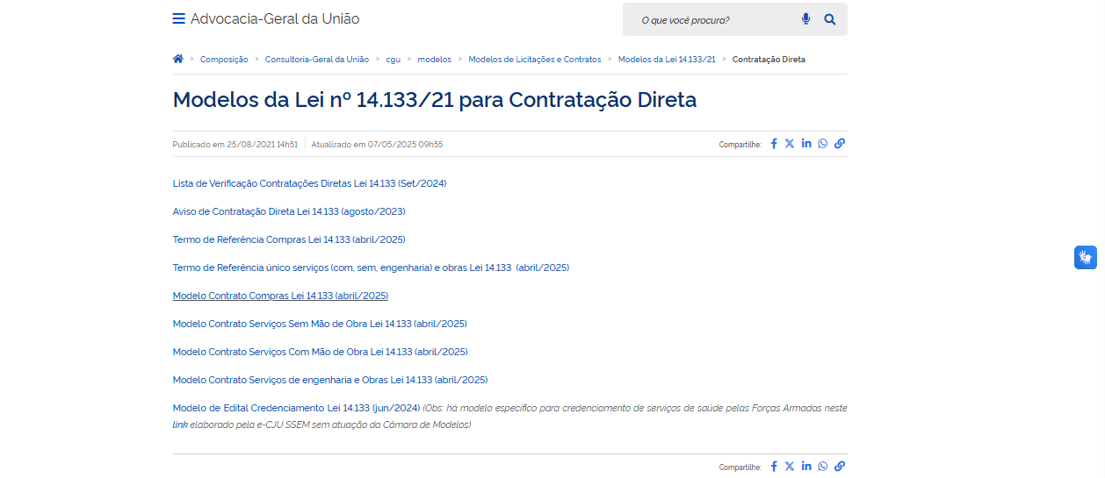
Uso de minutas federais site AGU.
https://www.gov.br/agu/pt-br/composicao/cgu/cgu/modelos/licitacoesecontratos/14133/contratacao-direta

Slide 38
Se adaptar à tecnologia
Atualização tecnológica. Cuidado com contratação direta presencial
OBS: Art. 176. Os Municípios com até 20.000 (vinte mil) habitantes terão o prazo de 6 (seis) anos, contado da data de publicação desta Lei, para cumprimento:
II - da obrigatoriedade de realização da licitação sob a forma eletrônica a que se refere o § 2º do art. 17 desta Lei;
Art. 17 [...] § 2º As licitações serão realizadas preferencialmente sob a forma eletrônica, admitida a utilização da forma presencial, desde que motivada, devendo a sessão pública ser registrada em ata e gravada em áudio e vídeo.
Regulamentar não é somente pensar em questões jurídicas - Seu regulamento deve adaptar-se à questões tecnológicas

Slide 39
Regulamentações para as contratações diretas
Atuação do fiscal e do gestor do contrato (Art. 8,§3º);
Pesquisas de preços (Art. 23);
SRP (em caso de contratação direta – Art. 82, § 6º);
Bens de consumo de luxo (se for o caso) – Art. 20);
Dispensa eletrônica.

Slide 40
Regulamentação agente de contratações, fiscais e gestores de contrato
DECRETO Nº 11.246, DE 27 DE OUTUBRO DE 2022
Regulamenta o disposto no § 3º do art. 8º da Lei nº 14.133, de 1º de abril de 2021, para dispor sobre as regras para a atuação do agente de contratação e da equipe de apoio, o funcionamento da comissão de contratação e a atuação dos gestores e fiscais de contratos, no âmbito da administração pública federal direta, autárquica e fundacional.
https://www.planalto.gov.br/ccivil_03/_ato2019-2022/2022/decreto/D11246.htm

Slide 41
Regulamentação pesquisa de preços
INSTRUÇÃO NORMATIVA SEGES/ME Nº 65, DE 7 DE JULHO DE 2021
Dispõe sobre o procedimento administrativo para a realização de pesquisa de preços para aquisição de bens e contratação de serviços em geral, no âmbito da administração pública federal direta, autárquica e fundacional.
https://www.gov.br/compras/pt-br/acesso-a-informacao/legislacao/instrucoes-normativas/instrucao-normativa-seges-me-no-65-de-7-de-julho-de-2021

Slide 42
Regulamentação sistema registro de preços
DECRETO Nº 11.462, DE 31 DE MARÇO DE 2023
Regulamenta os art. 82 a art. 86 da Lei nº 14.133, de 1º de abril de 2021, para dispor sobre o sistema de registro de preços para a contratação de bens e serviços, inclusive obras e serviços de engenharia, no âmbito da Administração Pública federal direta, autárquica e fundacional.
https://www.planalto.gov.br/ccivil_03/_ato2023-2026/2023/decreto/D11462.htm

Slide 43
Regulamentação dispensa eletrônica
INSTRUÇÃO NORMATIVA SEGES/ME Nº 67, DE 8 DE JULHO DE 2021 (Atualizada)
Dispõe sobre a dispensa de licitação, na forma eletrônica, de que trata a Lei nº 14.133, de 1º de abril de 2021, e institui o Sistema de Dispensa Eletrônica, no âmbito da Administração Pública federal direta, autárquica e fundacional
https://www.gov.br/compras/pt-br/acesso-a-informacao/legislacao/instrucoes-normativas/instrucao-normativa-seges-me-no-67-de-8-de-julho-de-2021

Slide 44
Regulamentação estudo técnico preliminar
INSTRUÇÃO NORMATIVA SEGES Nº 58, DE 8 DE AGOSTO DE 2022
Dispõe sobre a elaboração dos Estudos Técnicos Preliminares - ETP, para a aquisição de bens e a contratação de serviços e obras, no âmbito da administração pública federal direta, autárquica e fundacional, e sobre o Sistema ETP digital.
https://www.gov.br/compras/pt-br/acesso-a-informacao/legislacao/instrucoes-normativas/instrucao-normativa-seges-no-58-de-8-de-agosto-de-2022

Slide 45
Regulamentação critério menor preço ou maior desconto
INSTRUÇÃO NORMATIVA SEGES/ME Nº 73, DE 30 DE SETEMBRO DE 2022 (Comentada - Atualizada)
Dispõe sobre a licitação pelo critério de julgamento por menor preço ou maior desconto, na forma eletrônica, para a contratação de bens, serviços e obras, no âmbito da Administração Pública federal direta, autárquica e fundacional.
*nessa consta o procedimento!!!
https://www.gov.br/compras/pt-br/acesso-a-informacao/legislacao/instrucoes-normativas/instrucao-normativa-seges-me-no-73-de-30-de-setembro-de-2022

Slide 46
Dicas para se regulamentar a Lei 14.133/21
Conscientização e capacitação: Promova ações de conscientização sobre a importância da regulamentação e capacite sua equipe de servidores para entender os principais pontos da nova lei de licitação.
Conheça a nova Lei em detalhes e adapte: Estude seus aspectos principais, como os critérios de julgamento, modalidades de licitação, procedimentos, exigências e inovações trazidas por essa legislação.
Comunicação transparente: Mantenha uma comunicação clara e transparente com os envolvidos no processo de regulamentação. Engaje os fornecedores, ouça suas necessidades e esteja aberto ao diálogo.

Slide 47
Plano de estudos antes de regulamentar
O SEBRAE propõe uma divisão de estudo em duas partes:
Parte 1: Leitura dos artigos 1 a 88 – entendendo a nova lógica da lei de licitações.
Parte 2: Leitura dos artigos 89 a 194 – Gestão de contratos e outros temas.
Dica: Percepção da sua realidade; percepção do que mudou na lei e compatibilizar uma coisa com a outra.

Slide 48
Plano de estudos antes de regulamentar
O SEBRAE propõe uma divisão de estudo em duas partes:
Art. 1º – Quem?
Art 4º - MPE
Art. 5º - Capítulo II – Dos Princípios
Art. 6º - Capítulo III – Das definições (glossário)
Art. 11 – Objetivos

Slide 49
Plano de estudos antes de regulamentar
O SEBRAE propõe uma divisão de estudo em duas partes:
Art. 17 – Fases do processo licitatório
Art. 28 – Modalidades de licitação
Art. 75 – Dispensa de licitação
Art 78 – Procedimentos auxiliares
Art. 178 – Dos crimes em licitações e contratos

Slide 50

Consulta: Município pode normatizar segregação de funções em processos licitatórios
Um município pode, dentro da sua esfera de competência, normatizar a segregação de funções no processo licitatório. Essa regulação deve ser, preferencialmente, realizada por meio de decreto, com observância aos limites constitucionais, às diretrizes gerais traçadas pela Lei nº 14.133/21 (Lei de Licitações e Contratos) e às normas federais; e em respeito aos princípios constitucionais da administração pública.
Essa é a orientação do Tribunal de Contas do Estado do Paraná (TCE-PR, em resposta à Consulta formulada pelo Município de Ponta Grossa, por meio da qual questionou se lei municipal poderia delimitar os critérios para segregação de funções nas fases interna e externa da licitação.
Disponível em: https://www1.tce.pr.gov.br/noticias/consulta-municipio-pode-normatizar-segregacao-de-funcoes-em-processos-licitatorios/11969/N

Slide 51
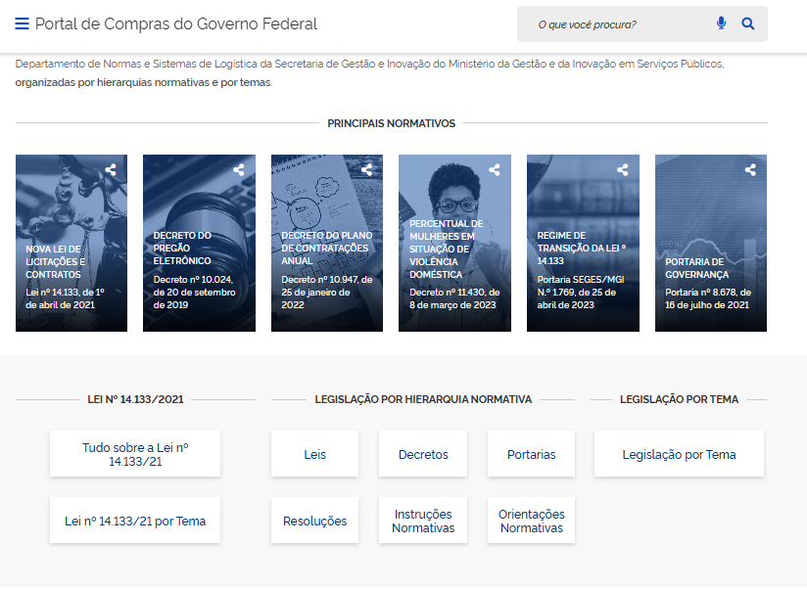
Legislação Federal atualizada no PNCP
https://www.gov.br/compras/pt-br/acesso-a-informacao/legislacao

Slide 52
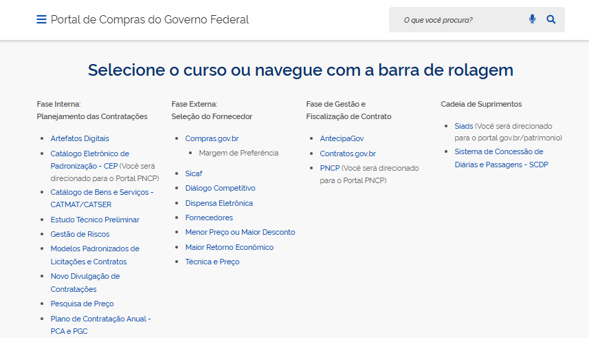
Capacite-se no PNCP
https://www.gov.br/compras/pt-br/acesso-a-informacao/cursos-e-capacitacoes

Slide 53

Indicação de bibliografia sobre regulamentação
HAMILTON BONATTO: Procurador do Estado do Paraná. Graduado em Engenharia Civil, em Direito e em Licenciatura Plena em Matemática; atualmente é Procurador-Chefe da Coordenadoria do Consultivo da PGE/PR.
https://www.forseti.com.br/produto/livro-regulamentacao-municipal-da-lei-no-14-133-2021/ - R$ 119,90
Na Amazon: R$ 119,90 físico e R$ 90,00 no Kindle
BONATTO, Hamilton. Regulamentação Municipal da Lei No. 14.133/2021

Slide 54
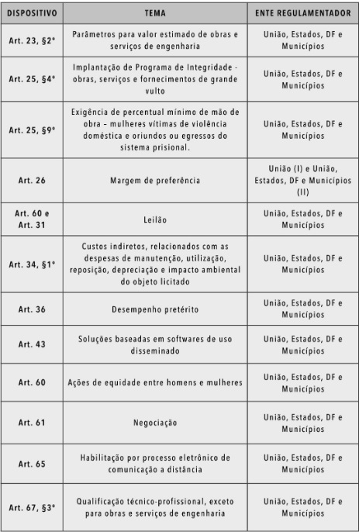
Itens a serem regulamentados
Fonte: BONATTO, Hamilton. Regulamentação Municipal da Lei No. 14.133/2021

Slide 55
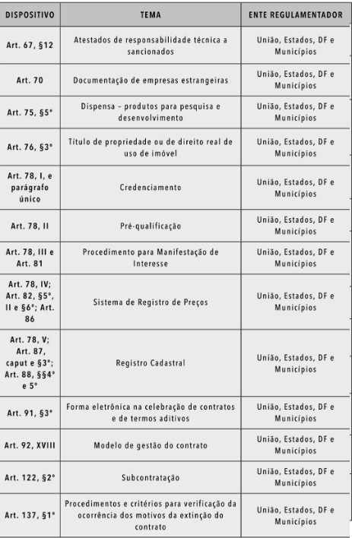
Itens a serem regulamentados
Fonte: BONATTO, Hamilton. Regulamentação Municipal da Lei No. 14.133/2021

Slide 56
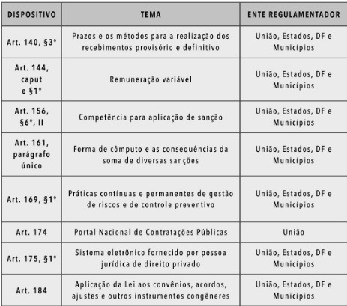
Itens a serem regulamentados
Fonte: BONATTO, Hamilton. Regulamentação Municipal da Lei No. 14.133/2021

Slide 57
Itens regulamentados pela União
Decreto de bens de consumo comum e de luxo | DECRETO Nº 10.818, DE 27 DE SETEMBRO DE 2021
Instrução Normativa de Pesquisa de Preços | INSTRUÇÃO NORMATIVA SEGES/ME Nº 65, DE 7 DE JULHO DE 2021
Instrução Normativa sobre a Dispensa Eletrônica | INSTRUÇÃO NORMATIVA SEGES/ME Nº 67, DE 8 DE JULHO DE 2021
Instrução Normativa de definição do valor estimado para a contratação de obras e serviços de engenharia nos processos de contratação direta | INSTRUÇÃO NORMATIVA SEGES/ME Nº 72, DE 12 DE AGOSTO DE 2021 (Revogada pela IN nº 91, de 2022) Fica autorizada a aplicação do Decreto nº 7.983, de 8 de abril de 2013

Slide 58
Itens regulamentados pela União
Instrução Normativa de designação e atuação dos fiscais e gestores de contratos nos processos de contratação direta | INSTRUÇÃO NORMATIVA SEGES /ME Nº 75, DE 13 DE AGOSTO DE 2021 (Revogada pela IN nº 90, de 2022)
Instrução Normativa sobre a participação de pessoa física nas contratações públicas | INSTRUÇÃO NORMATIVA SEGES/ME Nº 116, DE 21 DE DEZEMBRO DE 202
Decreto do plano de contratações anual e PGC | DECRETO Nº 10.947, DE 25 DE JANEIRO DE 2022
Instrução Normativa sobre critério de julgamento por menor preço ou maior desconto | Instrução Normativa SEGES/ME nº 73, de 30 de setembro de 2022

Slide 59
Itens regulamentados pela União
Instrução Normativa sobre os Estudos Técnicos Preliminares | A Instrução Normativa (IN) nº 58/2022
Instrução Normativa sobre o critério de maior retorno econômico | Instrução Normativa nº 96/2022
Decreto de agente de contratação, equipe de apoio, comissão de contratação, gestores e fiscais de contratos | Decreto nº 11.246, de 27 de outubro de 2022
Credenciamento

Slide 60
Decreto nº 10.086/2022 Paraná
Regulamenta, no âmbito da Administração Pública estadual, direta, autárquica e fundacional do Estado do Paraná, a Lei nº 14.133, de 01 de abril de 2021, que “Estabelece normas gerais de licitação e contratação para as Administrações Públicas diretas, autárquicas e fundacionais da União, dos Estados, do Distrito Federal e dos Municípios”, a aquisição e incorporação de bens ao patrimônio público estadual, os procedimentos para intervenção estatal na propriedade privada e dá outras providências.

Slide 61
Decreto nº 10.086/2022 Paraná
Os órgãos dos Poderes Legislativo e Judiciário, o Tribunal de Contas, o Ministério Público e a Defensoria Pública poderão aderir à regulamentação de que trata este Decreto.
O Poder Judiciário criou em janeiro de 2023 o Decreto Judiciário nº 269/2022 onde encampou parcialmente o Decreto Estadual, adotou algumas regulamentações editadas pela União e disciplinou normas para atender às peculiaridades deste Poder Judiciário.
No âmbito da Assembleia Legislativa do Estado do Paraná, em março de 2023 foi criado grupo de trabalho para regulamentar nova lei de licitações naquela Casa Legislativa.

Slide 62
Itens regulamentados pelo Estado do Paraná
Do Agente de Contratação e do Pregoeiro | Art. 4º Decreto 10.086/2022
Da Equipe de Apoio | Art. 5º Decreto 10.086/2022
Da Comissão de Contratação | Art. 6º e seguintes Decreto 10.086/2022
Do Gestor de Contrato | Art. 10 Decreto 10.086/2022
Do Fiscal de Contrato | Art. 11 e seguintes Decreto 10.086/2022
Da Autoridade Máxima | Art. 13 Decreto 10.086/2022
Do Estudo Técnico Preliminar | Art. 15 Decreto 10.086/2022
Do Plano de Contratações Anual | Art. 21 Decreto 10.086/2022
Da Fase Interna da Licitação | Art. 54 e seguintes Decreto 10.086/2022
Da Fase Externa da Licitação | Art. 63 e seguintes Decreto 10.086/2022

Slide 63
Itens regulamentados pelo Estado do Paraná
Dos Critérios de Julgamento das Propostas | Art. 79 e seguintes Decreto 10.086/2022
Participação ME e EPP | Art. 111 e seguintes Decreto 10.086/2022
Do Pregão e da Concorrência | Art. 126 e seguintes Decreto 10.086/2022
Do Concurso | Art. 128 e seguintes Decreto 10.086/2022
Do Leilão | Art. 132 e seguintes Decreto 10.086/2022
Do Diálogo Competitivo | Art. 135 e seguintes Decreto 10.086/2022
Contratação Direta | Art. 148 e seguintes Decreto 10.086/2022
Do Reequilíbrio Econômico-Financeiro | Art. 168 e seguintes Decreto 10.086/2022
Do Recebimento do Objeto | Art. 179 e seguintes Decreto 10.086/2022
Das Sanções Administrativas | Art. 194 e seguintes Decreto 10.086/2022

Slide 64
Itens regulamentados pelo Estado do Paraná
Do Credenciamento | Art. 228 e seguintes Decreto 10.086/2022
Da pré-qualificação | Art. 262 e seguintes Decreto 10.086/2022
Do Procedimento de Manifestação de Interesse – PMI | Art. 269 e seguintes Decreto 10.086/2022
Do Sistema de Registro de Preços | Art. 289 e seguintes Decreto 10.086/2022
Do Registro Cadastral | Art. 320 e seguintes Decreto 10.086/2022
Da atuação da advocacia pública e do controle interno nas licitações e contratações | Art. 325 e seguintes Decreto 10.086/2022
Da avaliação de desempenho da contratada | Art. 507 e seguintes Decreto 10.086/2022
Do sobrepreço e do superfaturamento | Art. 509 e seguintes Decreto 10.086/2022
Aquisição de imóveis | Art. 539 e seguintes Decreto 10.086/2022
Locação de imóveis | Art. 582 e seguintes Decreto 10.086/2022

Slide 65
Itens a serem regulamentados que julgamos mais importantes
Atuação do Agente de Contratações, equipe de apoio, funcionamento da comissão de contratação, atuação de fiscais e gestores de contratos
Itens de luxo
Atuação do controle Interno e do Advogado
Dispensa Eletrônica
Plano de contratações anual
Procedimento do Sistema de Registro de Preços

Slide 66
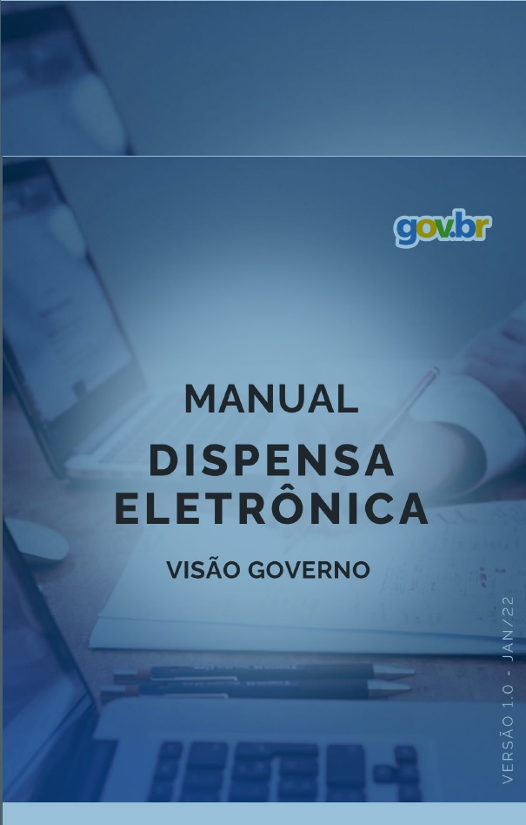
Manual de Dispensa Eletrônica
https://www.gov.br/compras/pt-br/acesso-a-informacao/manuais/dispensa-eletronica/ManualNovoDispensaEletrnica28.01.2022.pdf

Slide 67
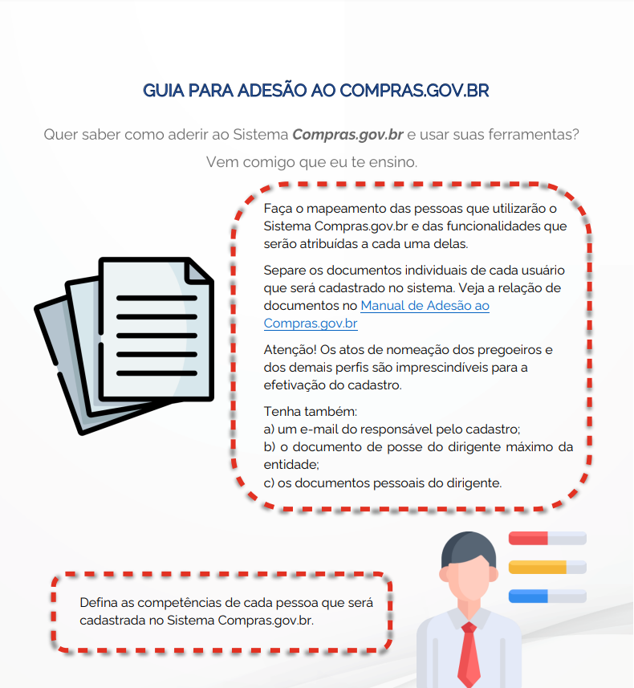
Guia de adesão ao Compras.gov.br
https://treinamento.comprasnet.gov.br/seguro/adesao-ao-compras.pdf

Slide 68
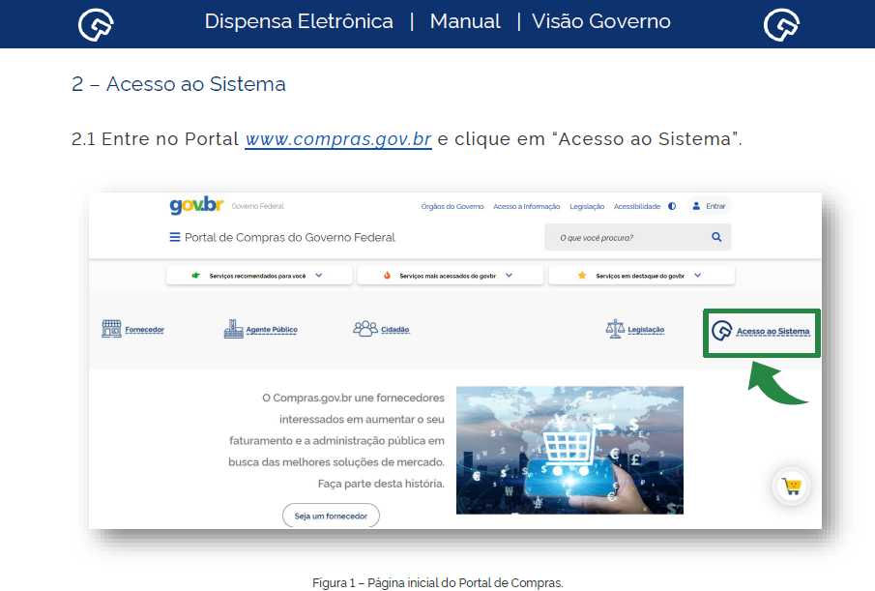

Compras.gov

Slide 69
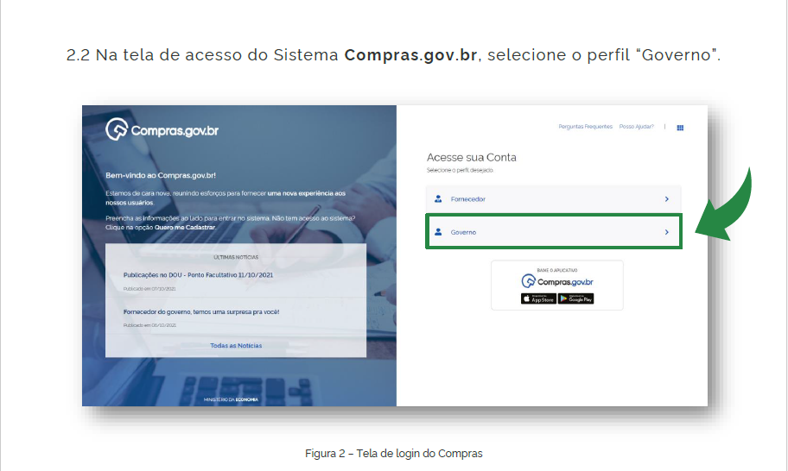
Compras.gov

Slide 70
Exemplo de regulamentação de Câmara Municipal
ATO DA PRESIDÊNCIA 1/2022 - Regulamenta, no âmbito do Poder Legislativo Municipal, o processo de contratação direta de que trata a Lei Federal 14.133, de 1.º de abril de 2021. (anexa ao AVA)
ATO DA PRESIDÊNCIA 7/2023 - Regulamenta a Lei Federal 14.133, de 1º de abril de 2021 – Lei de Licitações e Contratos Administrativos, no âmbito do Poder Legislativo do Município de Jacarezinho, Estado do Paraná. (anexa ao AVA)
PORTARIA N.º 1/PROC.LEG, DE 6 DE MARÇO DE 2024. - Dispensa a emissão de análise jurídica nas hipóteses em que especifica, nos termos da Lei Federal nº 14.133, de 1.º de abril de 2021 e do Ato da Presidência 1, de 1.º de julho de 2022.

Slide 71


Slide 72


Slide 73


